Slide 1

Муниципальное бюджетное дошкольное образовательное учреждение
«Детский сад № 2 г. Челябинска»
Путь к успеху
Выполнили:
Глинских Л.Н.
Горенкова Т.Н.
Фёдорова С.В.

Slide 2
Постановка проблемы:
В Федеральном государственном образовательном стандарте дошкольного образования одно из направлений в социально - коммуникативном развитии – это формирование позитивных установок к различным видам труда и творчества. В жизни каждого человека профессиональная деятельность занимает важное место. С первых шагов ребенка, родители задумываются о его будущем, внимательно следят за интересами и склонностями своего ребенка, стараясь предопределить его профессиональную судьбу.
Актуальность: ознакомление с трудовой деятельностью взрослых имеет решающее значение и для формирования у ребенка первоначальных представлений о роли труда и значимости профессий в жизни общества.
Сейчас трудно спрогнозировать, в каких кадрах будет нуждаться экономика через 10-20 лет, когда профессии будут рождаться и умирать очень быстро. Но абсолютно точно, что для человека будущего, который сегодня является воспитанником детского сада, ключевым моментом в профессиональном успехе и самореализации будет гибкое сознание и мобильное отношение к смене профессиональной деятельности, чтобы иметь возможность проявить свои способности в различных видах деятельности.

Slide 3
Цель проекта: формирование у воспитанников первоначальных представлений о мире профессий через «погружение» в реальные практические ситуации.
Задачи проекта:
Образовательные: расширять представления детей о труде людей различных профессий; создать условия для развития конструктивных творческих способностей и овладения дошкольниками моделирующими видами деятельности через овладение техникой чтения элементарных схем, конструирование различных моделей; изучить историю появления профессии «инженер-конструктор»; сформировать у детей элементарное представление о тайнах различных устройств.
Развивающие: развивать творческое мышление и воображение; развивать детское экспериментирование, поощряя действия по преобразованию объектов; развивать мышление, общую и мелкую моторику; способствовать развитию интереса к совместной со сверстниками и взрослыми деятельности.
Воспитательные: Воспитывать бережное отношение к труду взрослых и его результатам; помочь детям осознать важность, необходимость и незаменимость каждой профессии через взаимодействие с социальными партнерами. Воспитывать ценностное отношение к собственному труду, труду сверстников и его результатам; воспитывать умение доводить начатое дело до конца.

Slide 4
Методы и формы работы:
-словесный (беседы с использованием игровых персонажей и наглядности, чтение детской художественной литературы);
-наглядный (наблюдение конкретных трудовых процессов людей профессии инженер-конструктор, рассматривание иллюстраций);
-практический (экспериментирование с разными материалами, опыт хозяйственно-бытового труда);
-игровой (сюжетно-ролевые игры, дидактические игры, игровые ситуации);
-наблюдения и экскурсии, которые обеспечивают наглядность и ясность получаемых представлений, способствуют накоплению ярких эмоциональных впечатлений, виртуальные экскурсии;
-социальное партнерство со всевозможными организациями обогащает систему работы по ранней профориентации в дошкольной образовательной организации. Живая совместная деятельность детей и социальных партнёров гарантирует развитие ребенка.

Slide 5
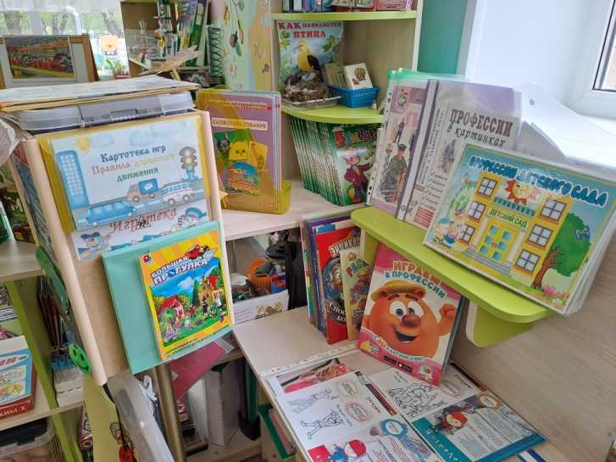
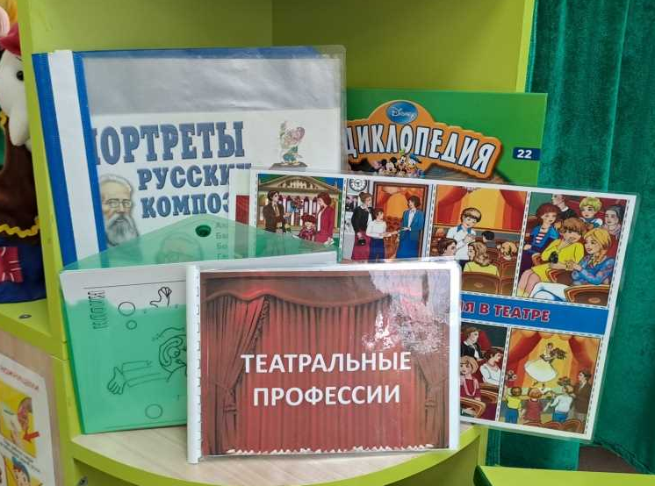
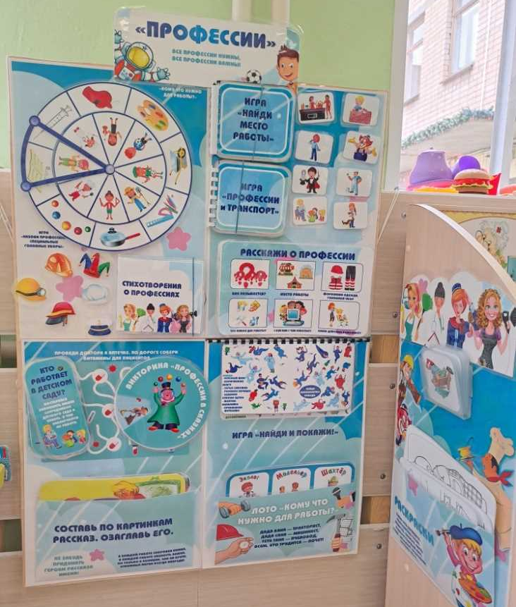
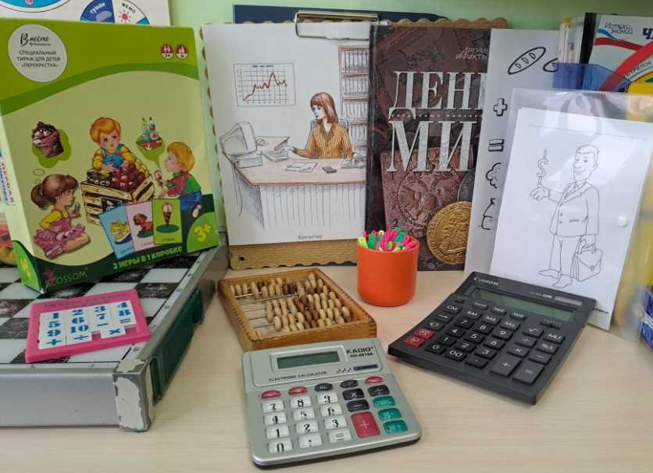
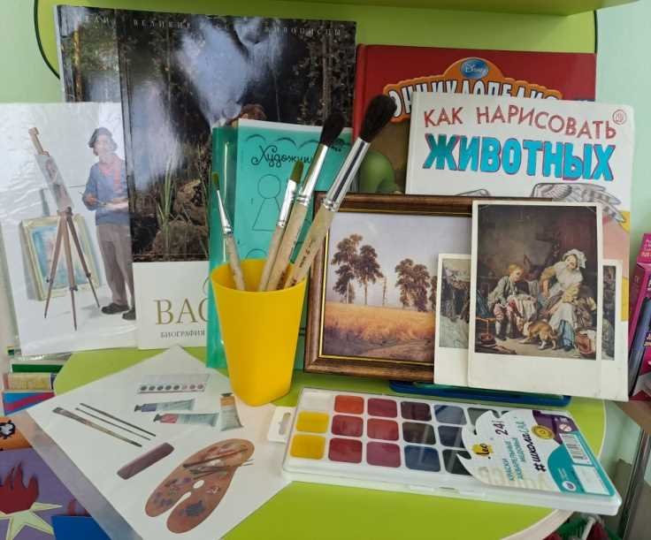
1 этап «Предварительный»
Постановка цели и задач, определение направлений, объектов и методов, предварительная работа с детьми и родителями, выбор оборудования и материалов. Изучение методической литературы, разработка плана мероприятий.
Организация профориентационной предметно-развивающей среды.

Slide 6
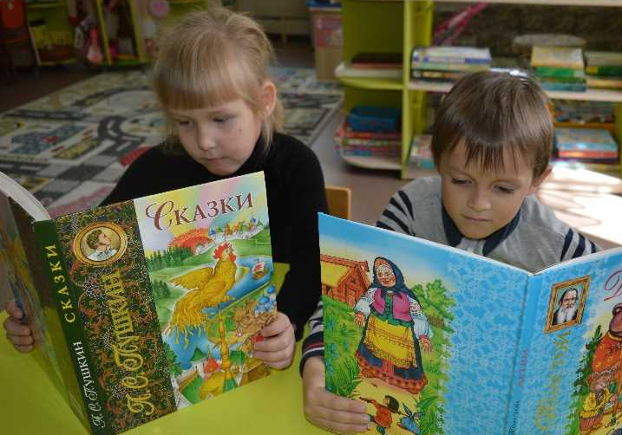
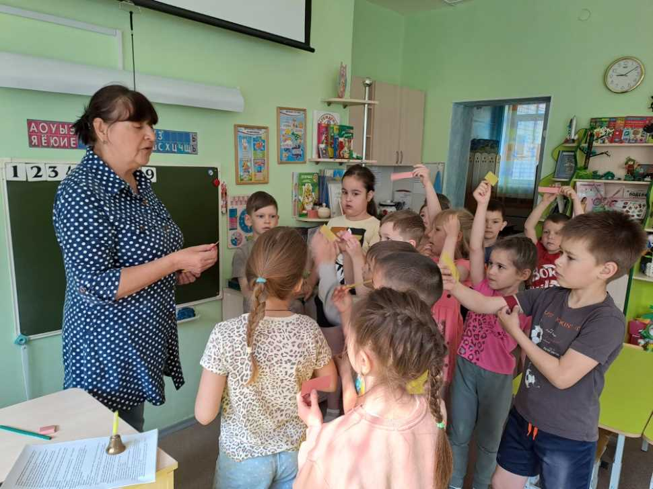
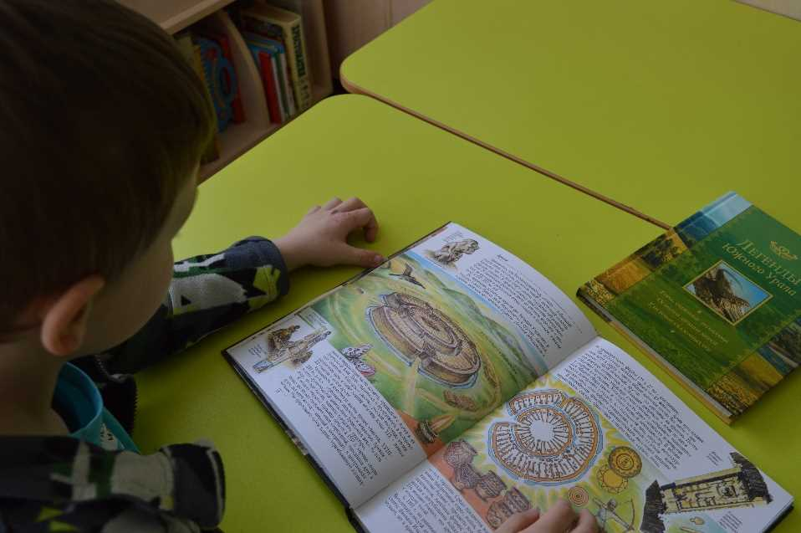
2 этап «Основной»
Реализация плана совместных мероприятий через интеграцию разных видов детской деятельности
В детской художественной литературе много произведений, посвященных труду. Стихотворения, рассказы, сказки, загадки о профессиях и орудиях труда, поговорки и пословицы о труде, трудолюбии, мастерстве, скороговорки, в которых упоминаются профессии и орудия труда, считалки, стихи для пальчиковой и артикуляционной гимнастики, физкультурной минутки помогут в непринужденной форме дать детям новую информацию о профессиях и закрепить ранее полученные знания.

Slide 7
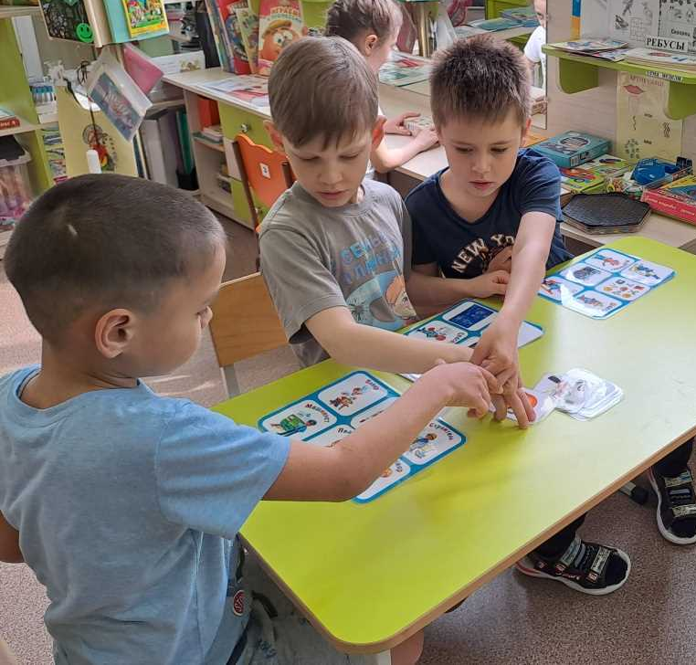
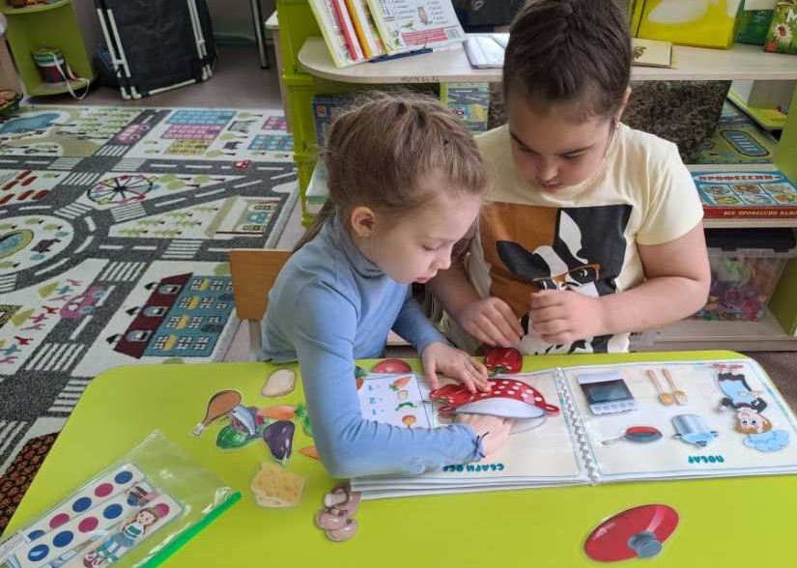
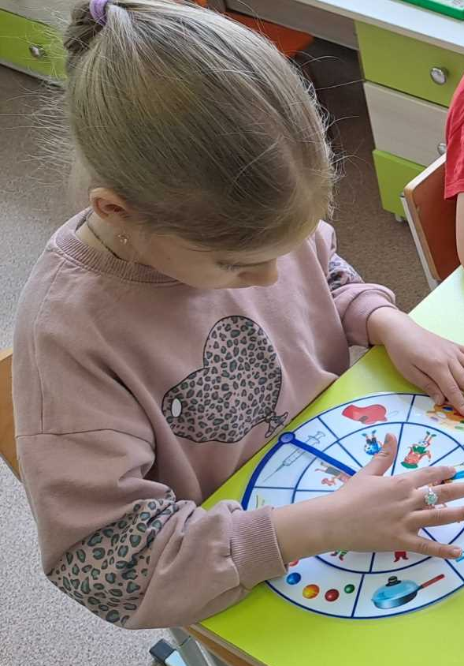

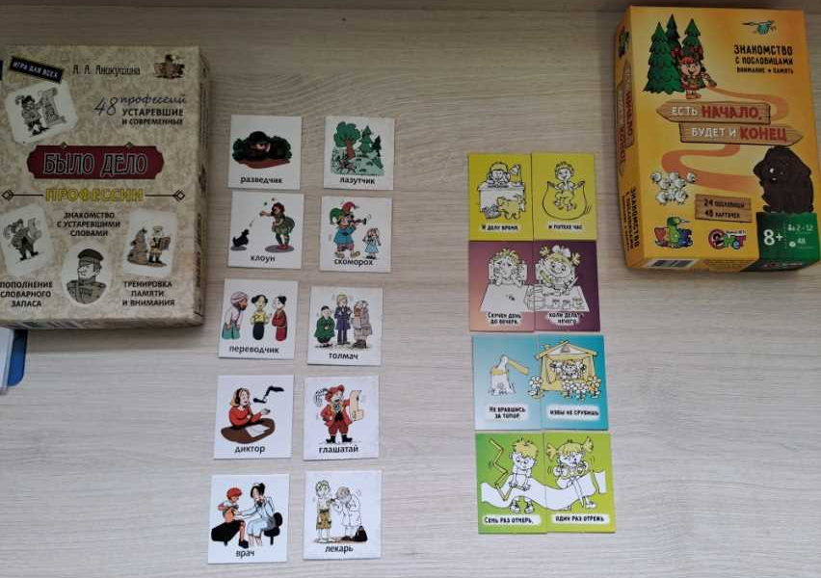
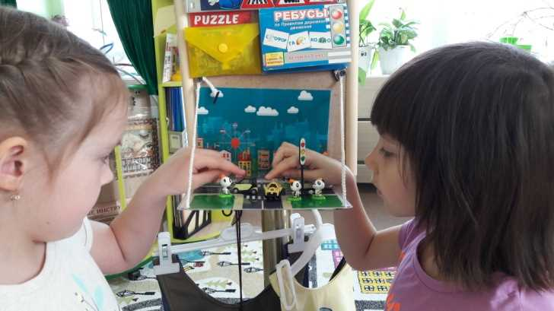
Осознать общественную значимость труда взрослого ребенку помогают дидактические игры, моделирующие структуру трудового процесса: цель и мотив труда, предмет труда, инструменты и оборудование, трудовые действия, результат труда.

Slide 8
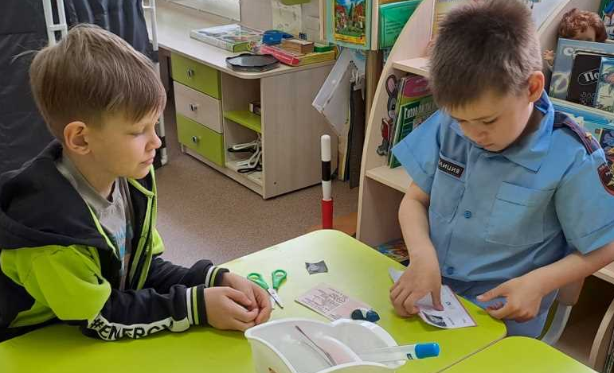
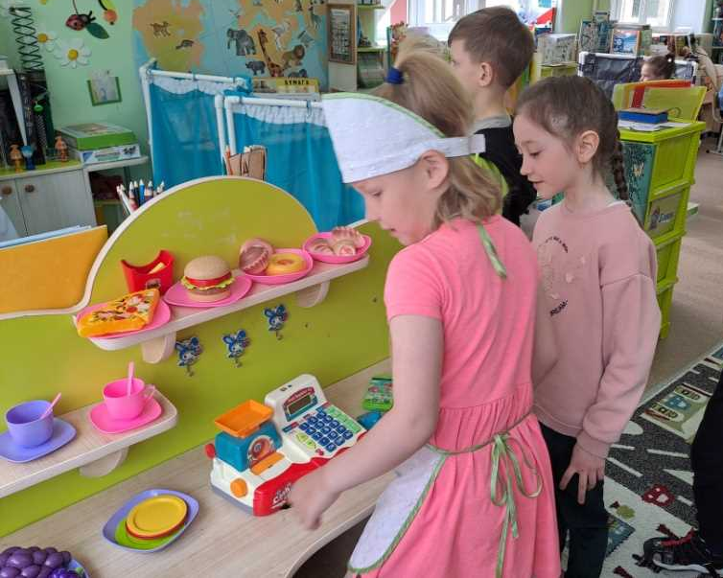
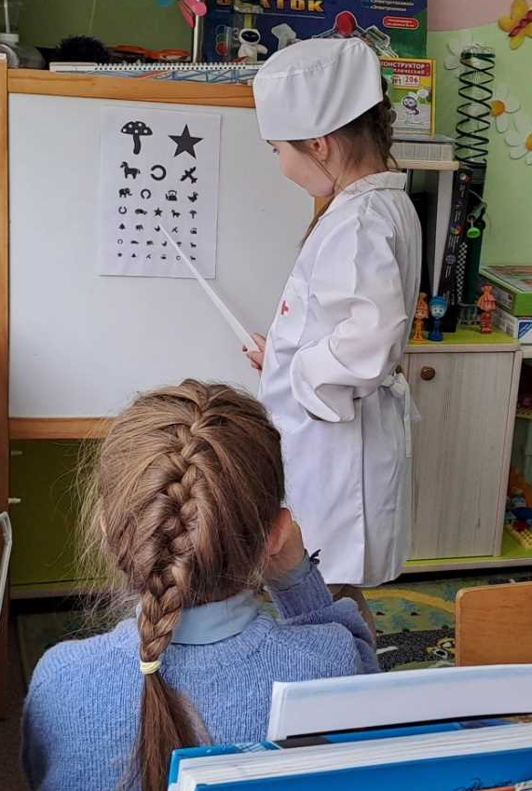
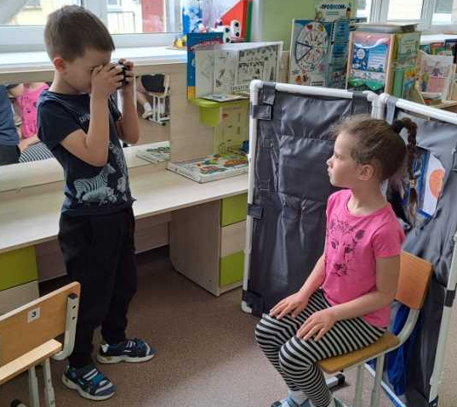
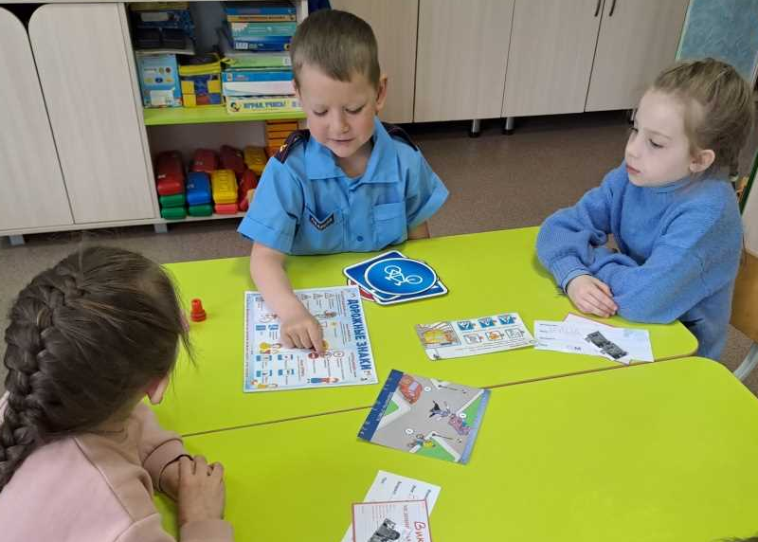
Использовали сюжетно-ролевые игры, где дети ранее полученные знания о профессиональной деятельности взрослых, преобразуют в доступный для них опыт.

Slide 9
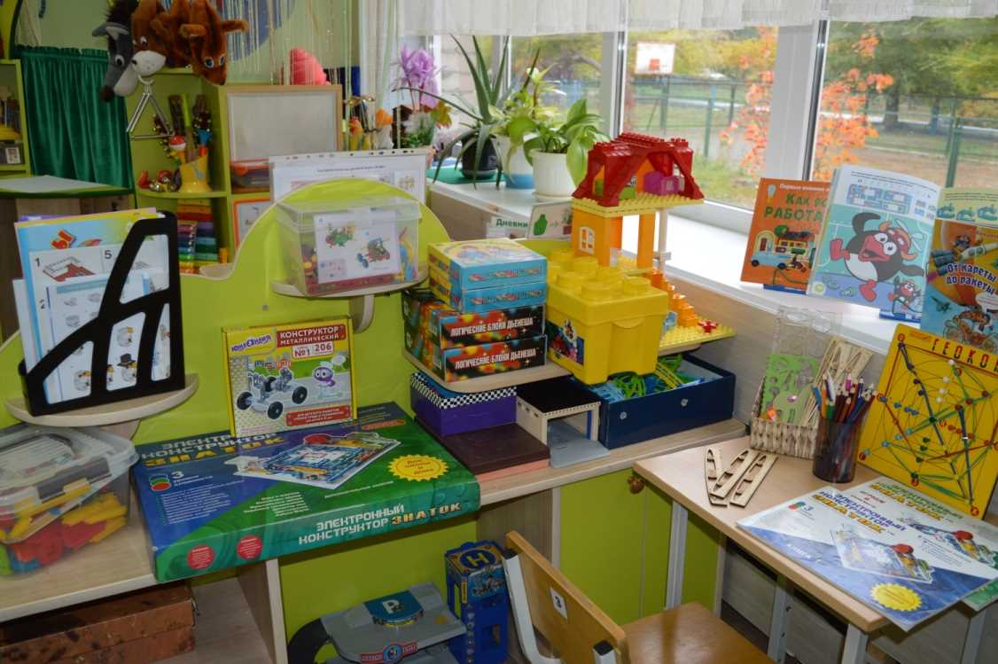
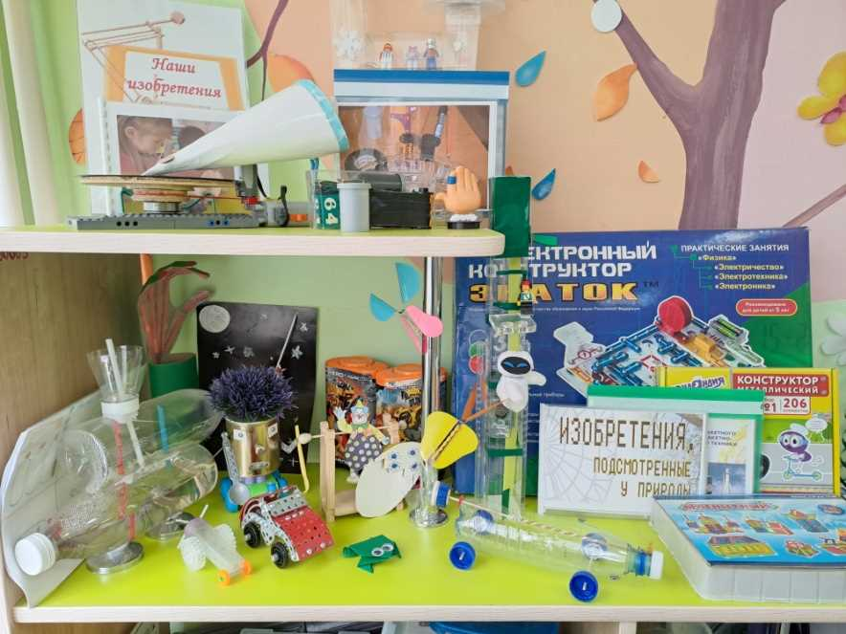
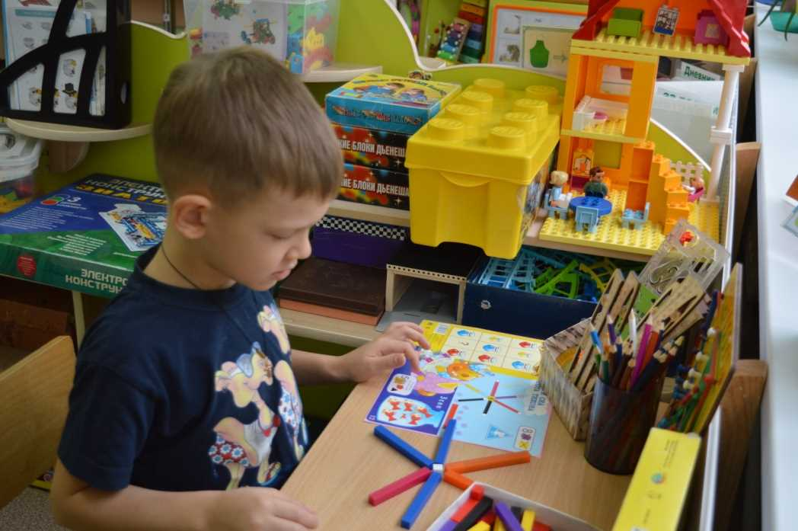
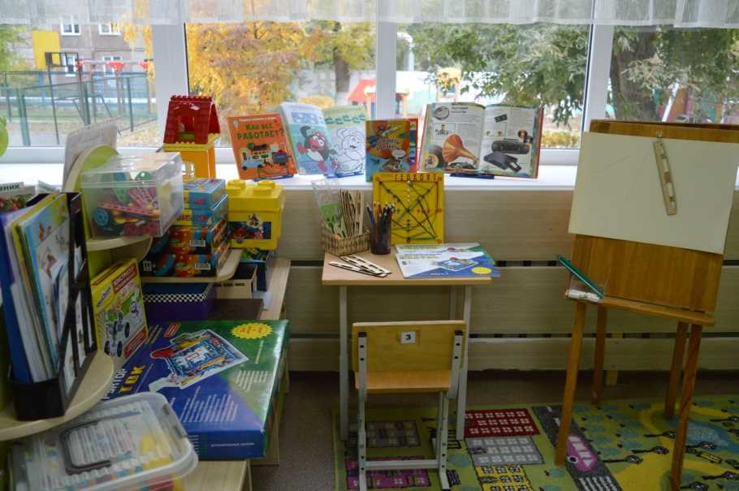
Создание мастерской «Будущие конструкторы и инженеры»
Цель: изучить историю появления профессии «инженер-конструктор», развитие конструктивных творческих способностей и овладение дошкольниками моделирующими видами деятельности через технику чтения элементарных схем.

Slide 10
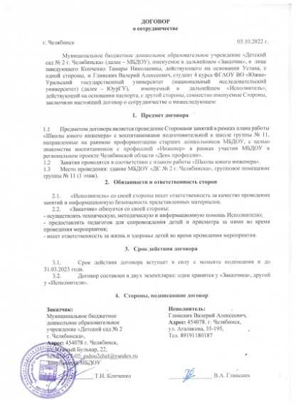
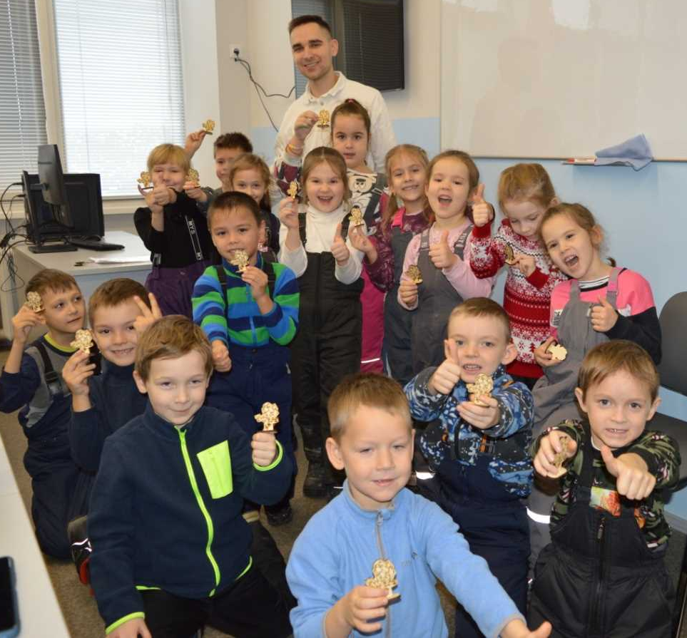
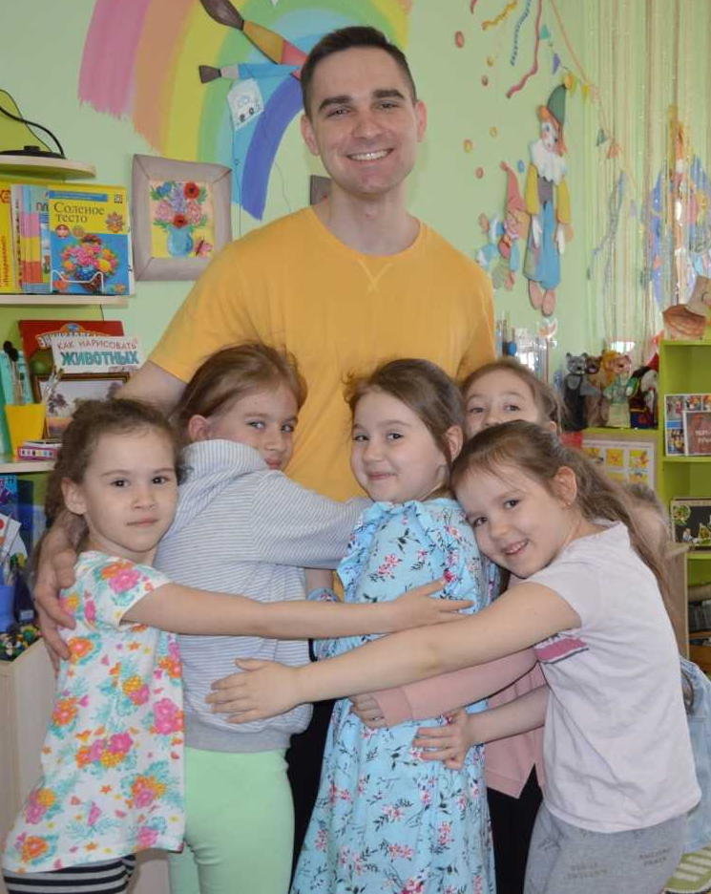
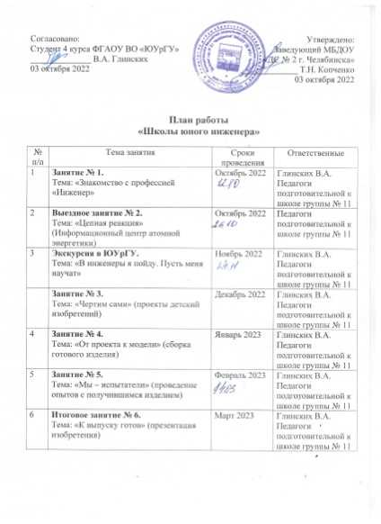
Был заключен договор о сотрудничестве со студентом 4 курса Южно-Уральского государственного университета, который выступил в роли куратора проекта. Был составлен план работы «Школы юного инженера», состоящий из шести занятий.

Slide 11
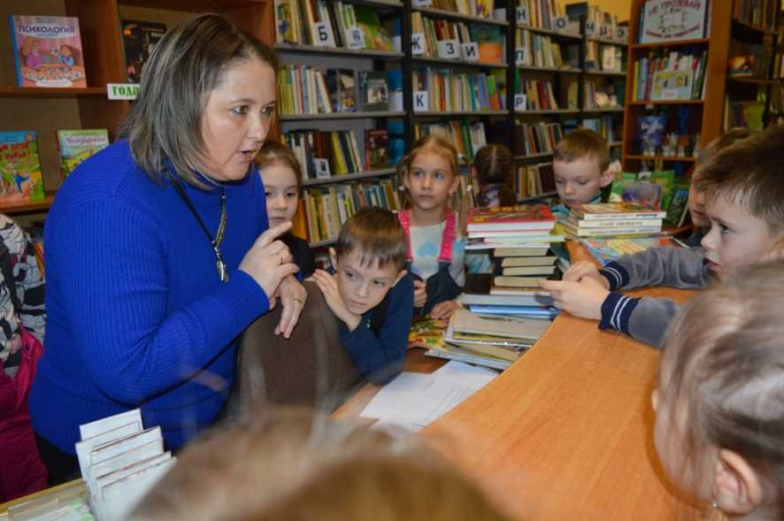
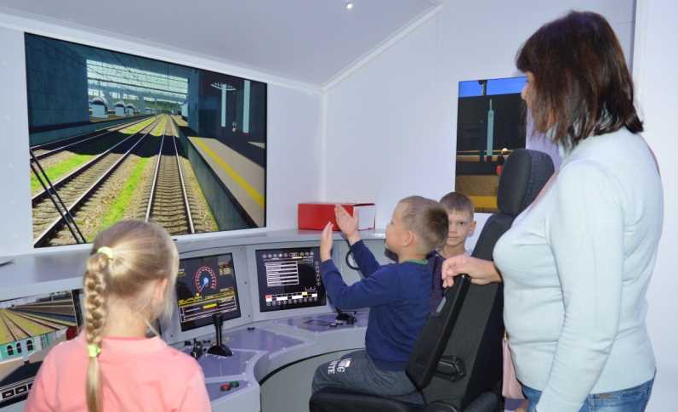
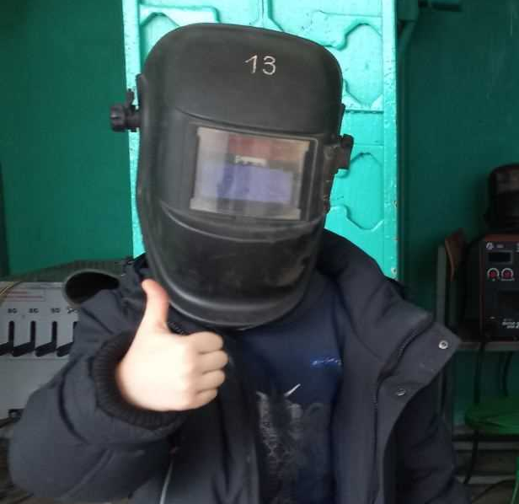
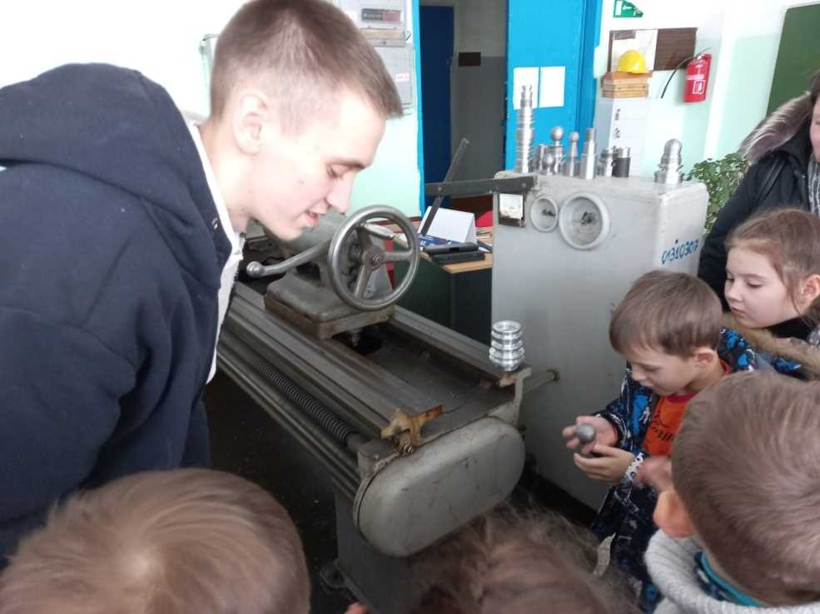
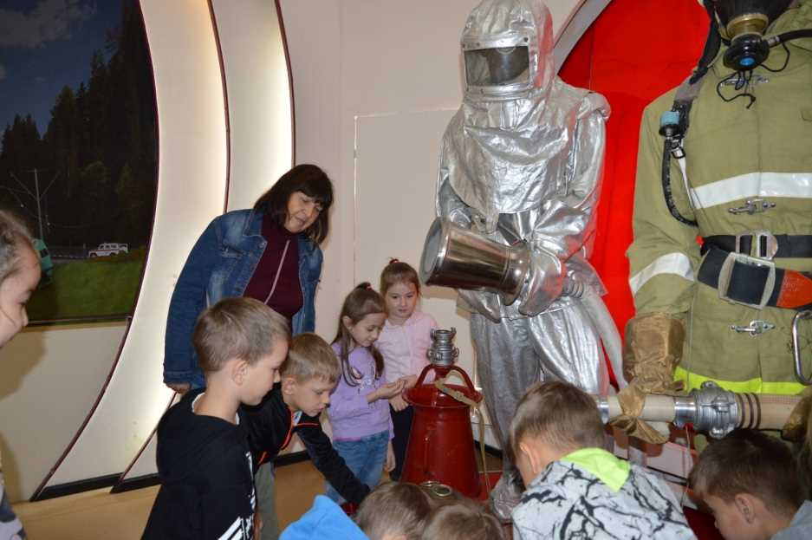
Наиболее действенные способы ознакомления детей с трудом взрослых – наблюдения и экскурсии, которые обеспечивают наглядность и ясность получаемых представлений, способствуют накоплению ярких эмоциональных впечатлений. Были проведены экскурсии в Центр исторического наследия ЮУЖД; Центр противопожарной пропаганды и общественных связей; ЧГПТТ им. Яковлева учебно-производственные мастерские; библиотеку.

Slide 12
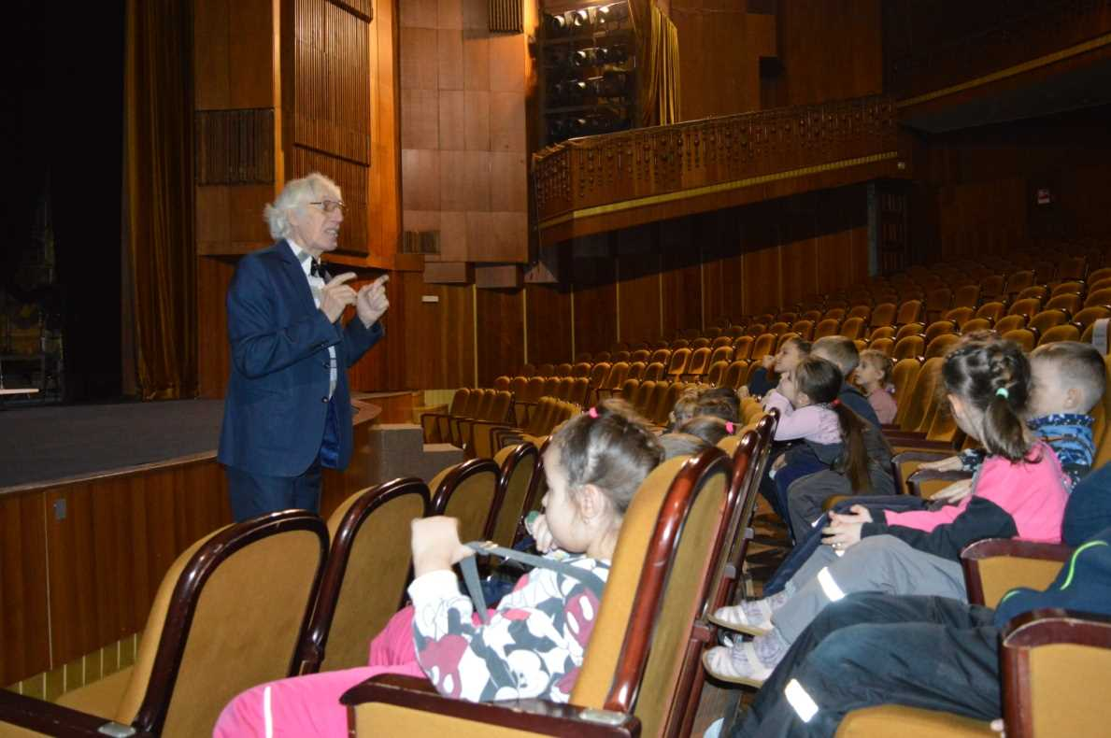
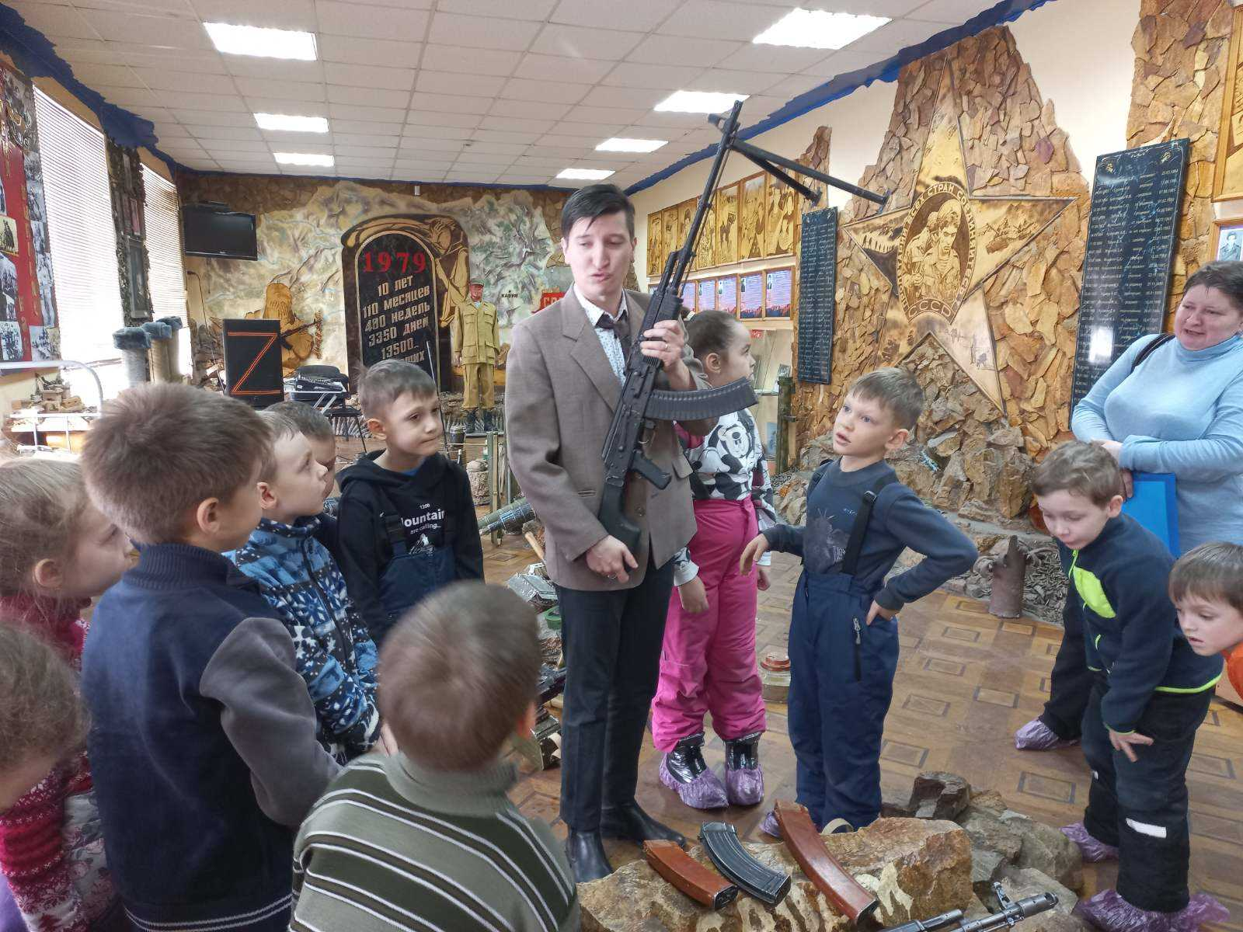
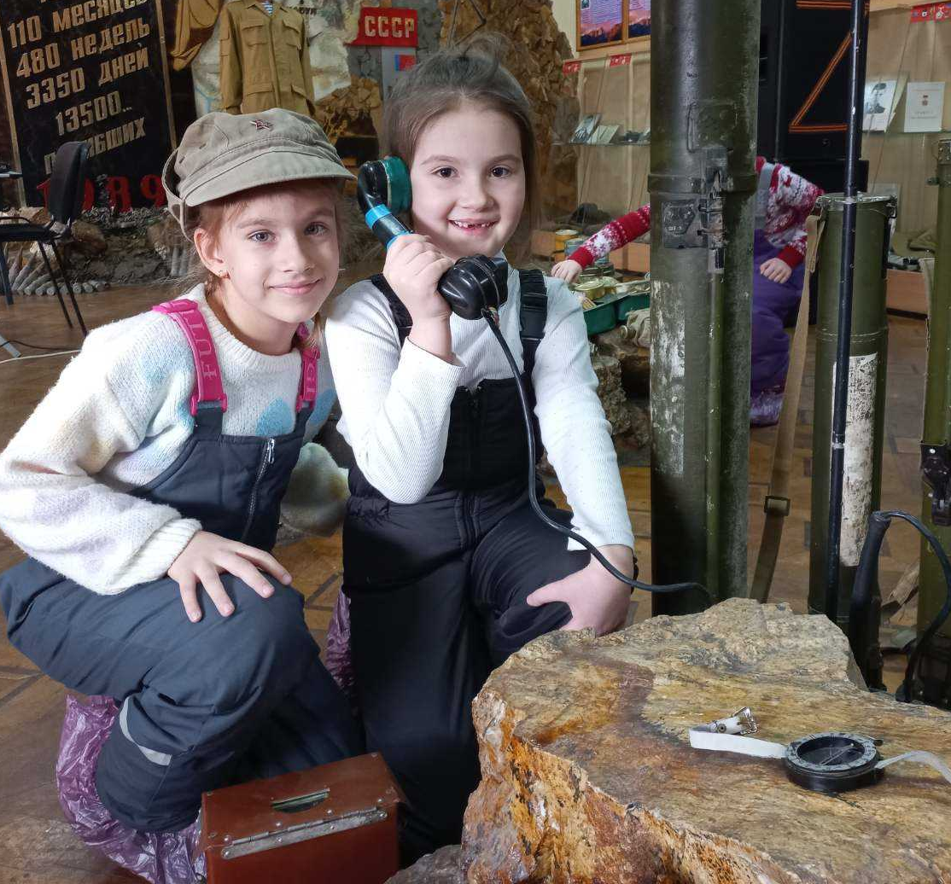
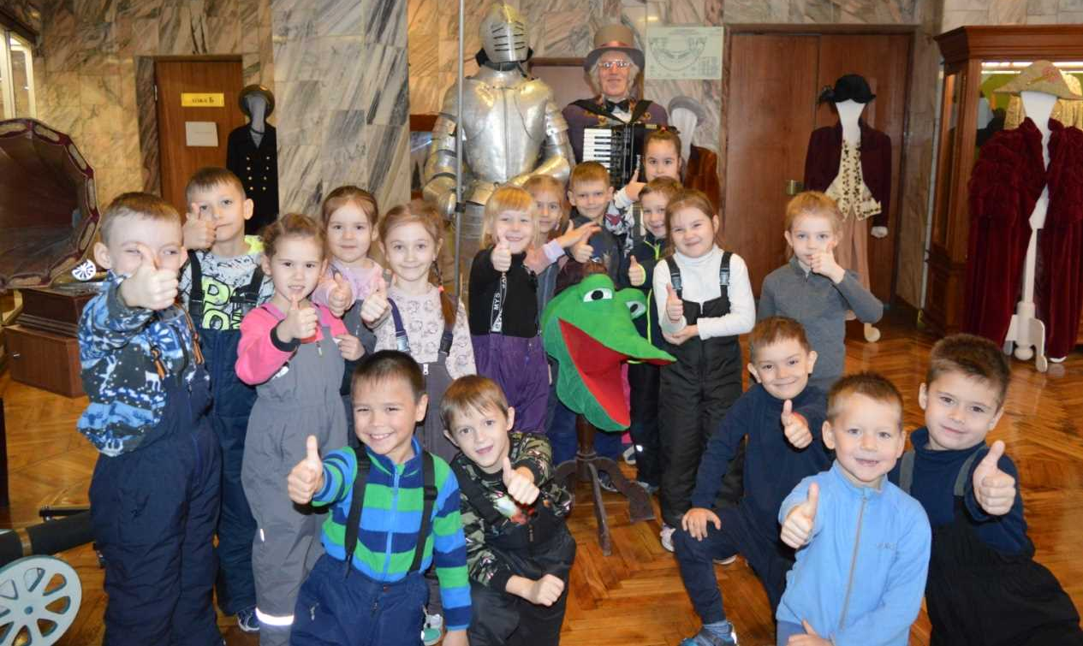
Челябинский Государственный Академический Театр Драмы имени Наума Орлова
Музей воинов-интернационалистов

Slide 13
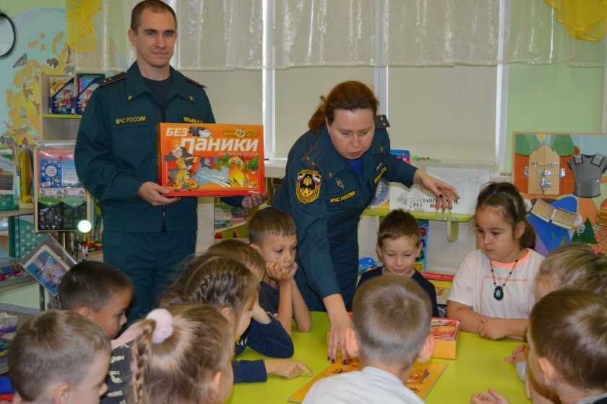
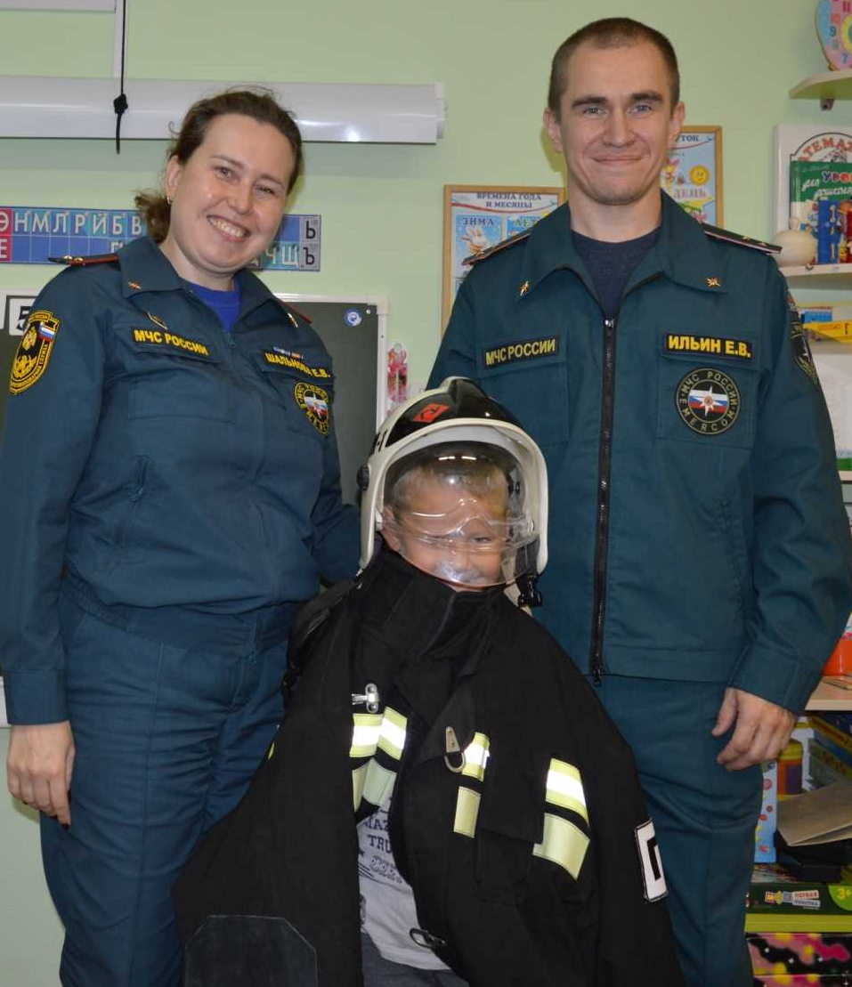
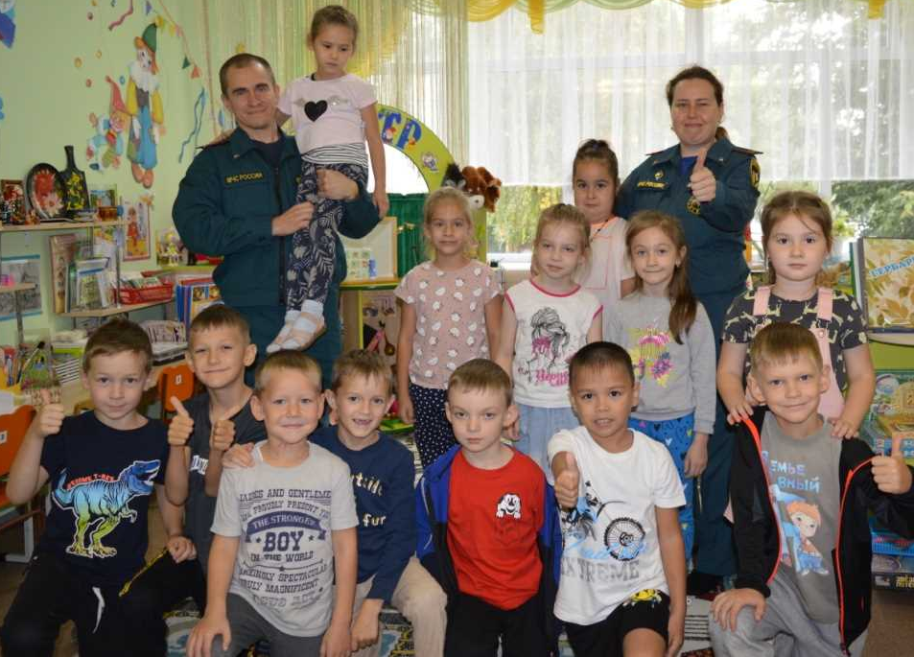
«Клуб профессиональных знакомств»
Форма работы с семьей, которая позволяет родителям быть не пассивными зрителями, а стать активными участниками образовательного пространства.
«У нас в гостях спасатели России»
Встреча с Шальновой Еленой Викторовной (инженер МЧС) и
Ильиным Евгением Викторовичем (водитель автомобиля МЧС)

Slide 14
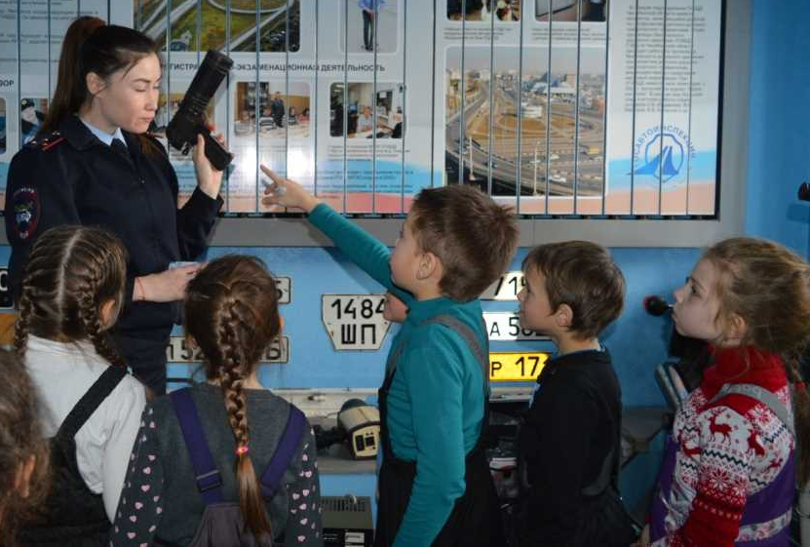
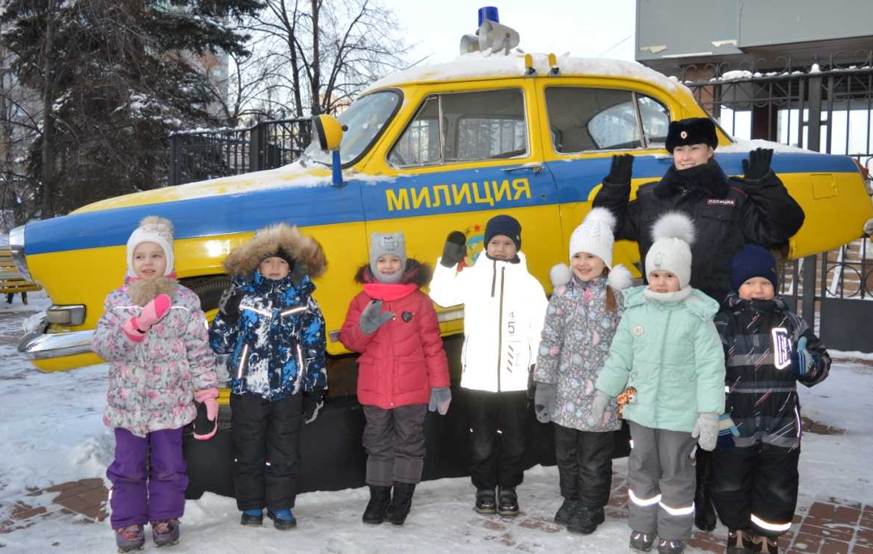
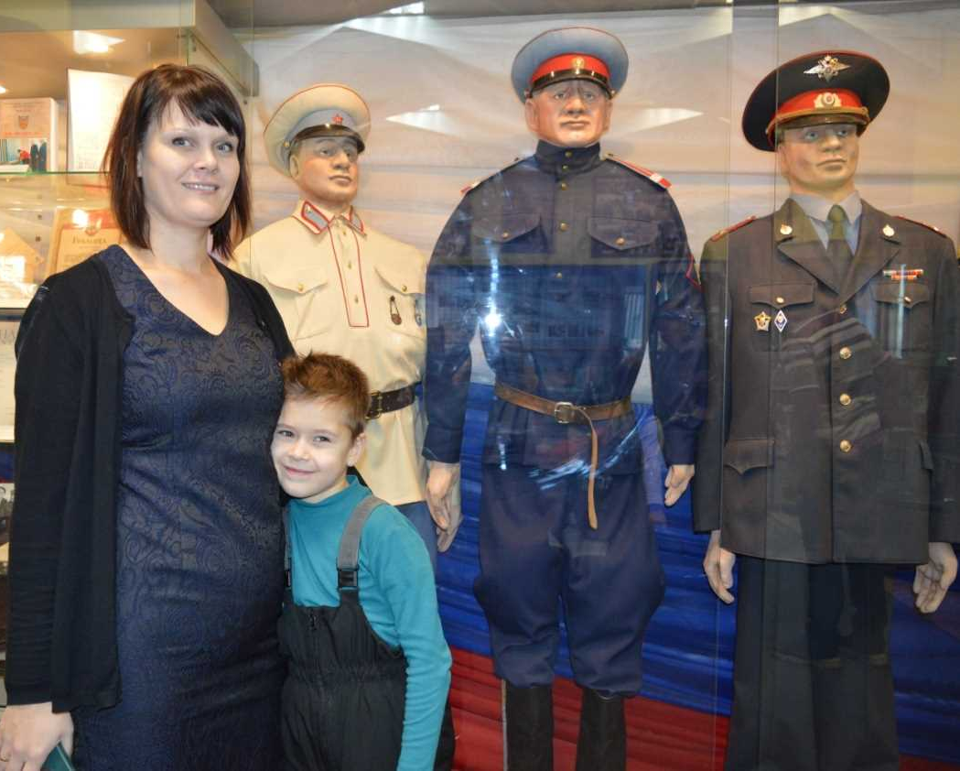
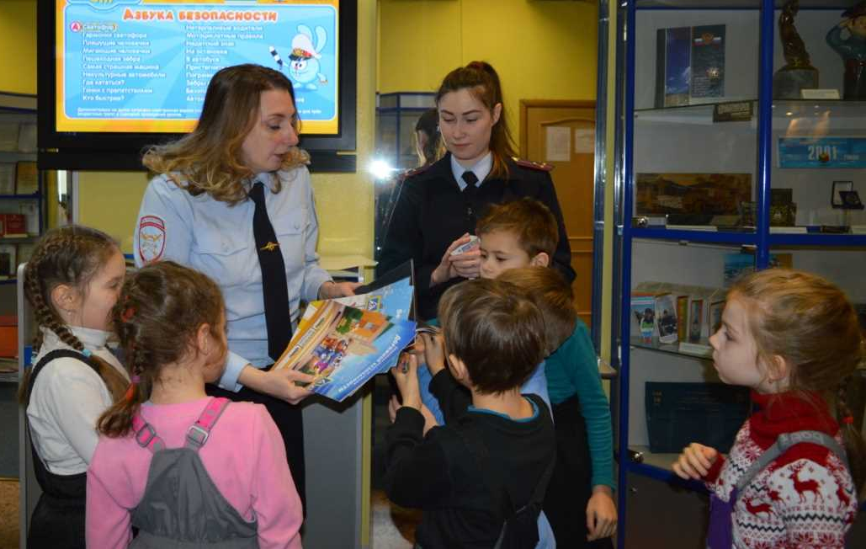
Выездное занятие в музей ГИБДД Челябинской области
Встреча с Галиаскаровой Анастасией Константиновной (аналитик в ГИБДД)

Slide 15
Вечер разгаданных и неразгаданных тайн
Познавательное творческое дело-обозрение. Проводится с целью привлечь внимание участников к научным открытиям, к нерешенным проблемам жизни, к различным сторонам и явлениям окружающего мира.
Вечер разгаданных и неразгаданных тайн позволяет ребятам и взрослым в живой, непринужденной форме обмениваться своими знаниями, мнениями, учит ставить вопросы, вести коллективный поиск истины, мобилизуя сведения, полученные из самых разных источников.
Встреча с Буляковой Евгенией Викторовной (повар)
Соболь Ксенией Викторовной (медсестра)
Мокиным Денисом Валерьевичем (диджей)

Slide 16
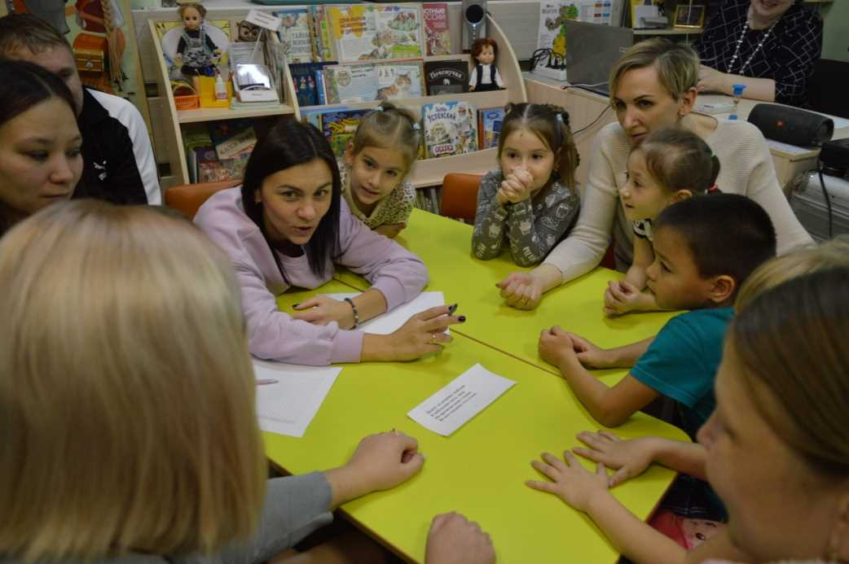
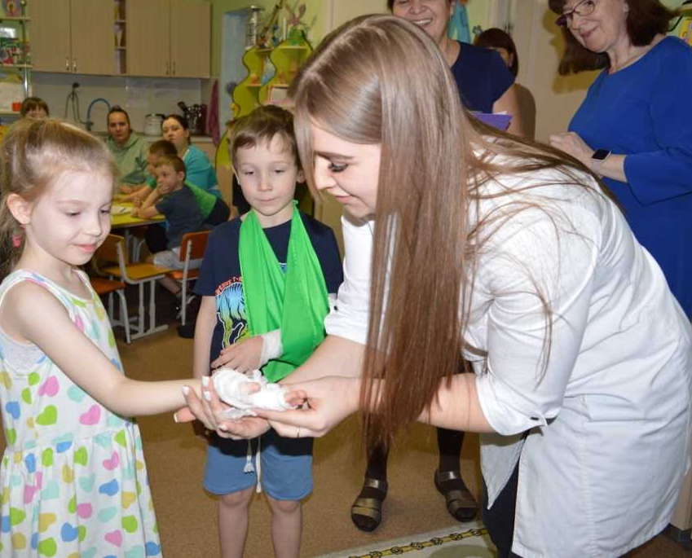
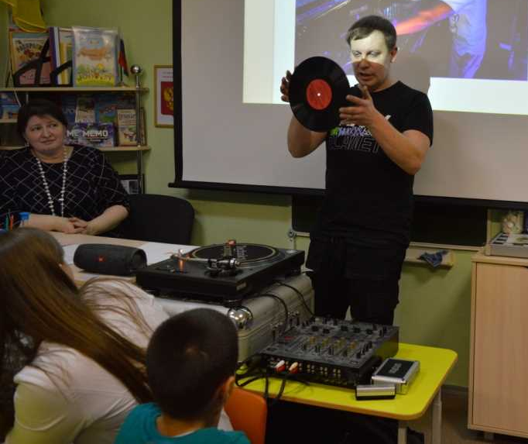
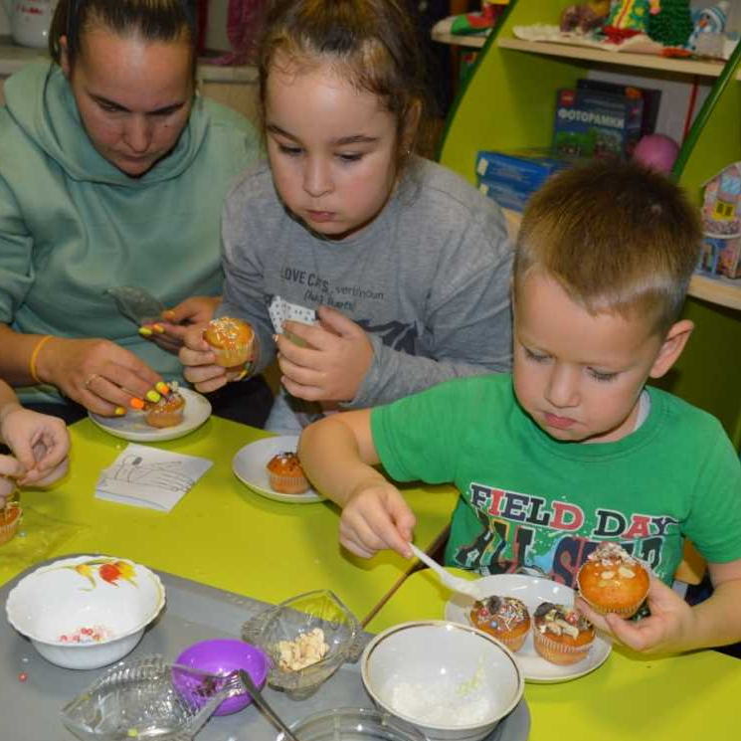
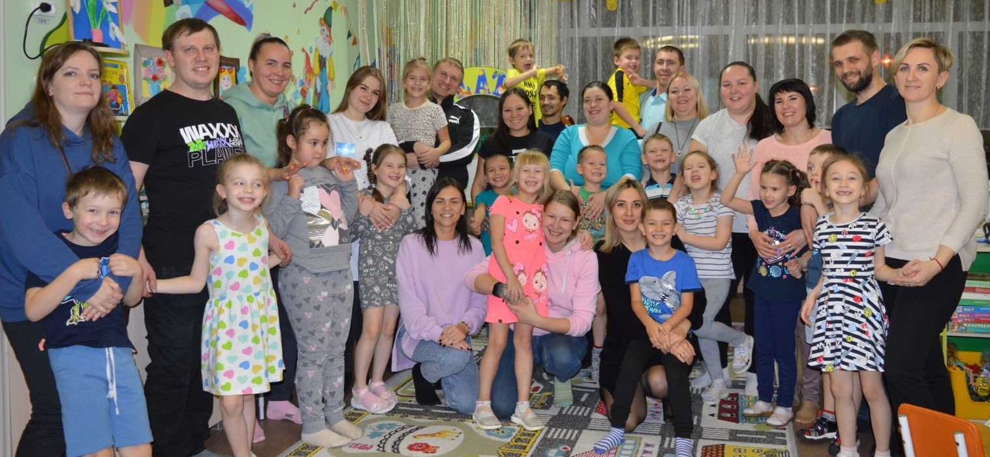

Slide 17
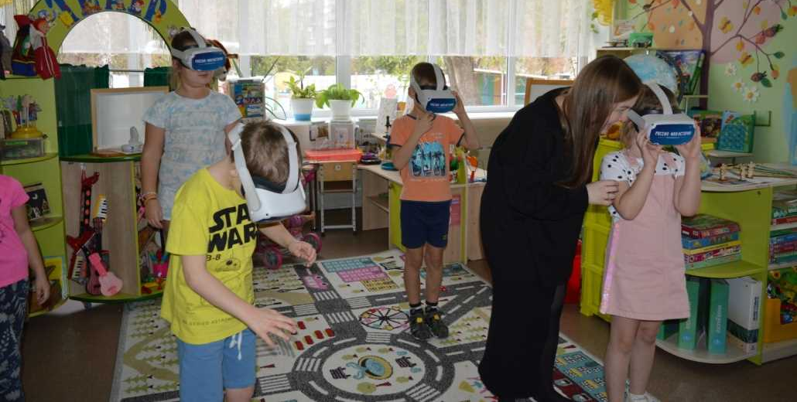
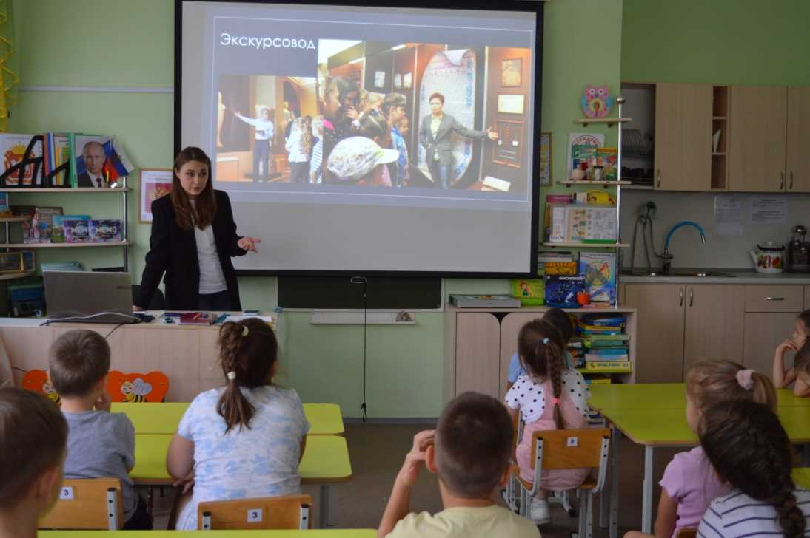
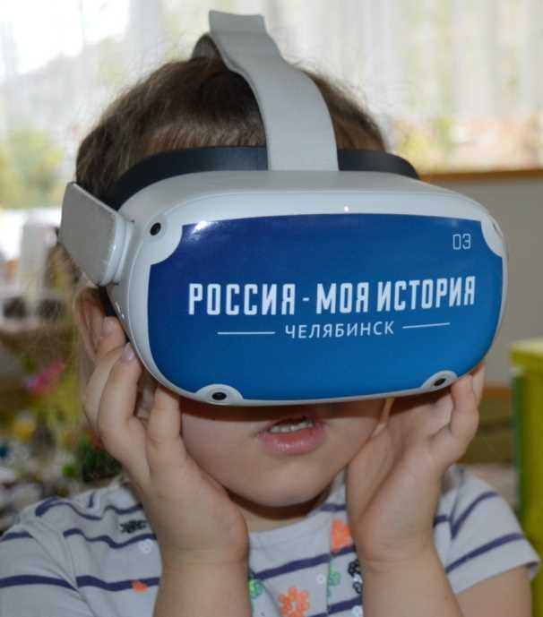

«Кто такой историк»
Встреча с Глинских Полиной Алексеевной
(директор мультимидийного парка «Россия – моя история»)

Slide 18





3 этап «Заключительный»
На итоговом занятии «Школы юного инженера» дети представили свои изобретения. Создали в группе выставку детских изобретений. Представили проект «Школа юного инженера» на Фестивале «Парад профессий» в рамках ДОУ.

Slide 19
Вывод:
Счастье в профессии – это когда ты делаешь то, что у тебя очень хорошо получается, тебе нравится это делать, это нужно другим людям.
Чем разнообразнее представления дошкольника о мире профессий, тем этот мир ярче привлекательнее для него, тем легче в будущем для него сделать свой решающий выбор.

